Slide 1


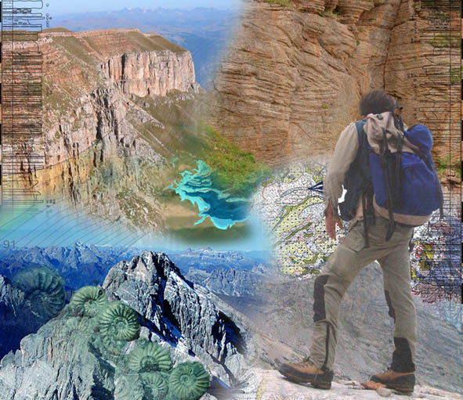
A Geologia, os Geólogos e os seus Métodos
http://www.google.com/imgres?imgurl

Slide 2
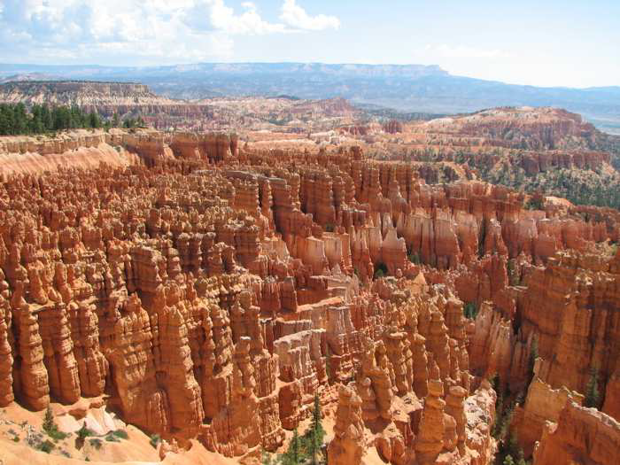
Geologia
Ciência que procura compreender:
A origem da Terra.
A evolução da Terra ao longo do tempo.
A natureza dos materiais geológicos.
Os processos dinâmicos que ocorrem à superfície e em profundidade.

Slide 3
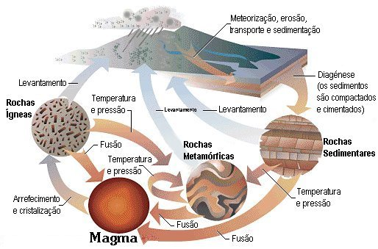
O ciclo das rochas
http://www.google.com/imgres?imgurl=http://www.presenteparahomem.com.br/

Slide 4
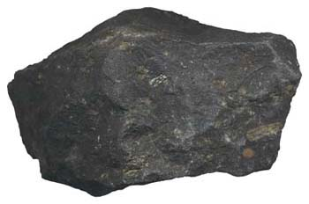
O estudo
de rochas magmáticas…
BASALTO
Rocha magmática extrusiva
http://www.google.com/imgres?imgurl=http://3.bp.blogspot.com/_-1B7sI-tNMs/

Slide 5
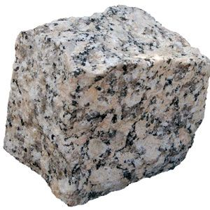
O estudo
de rochas magmáticas…
GRANITO
Rocha magmática intrusiva
http://www.google.com/imgres?imgurl=http://cmapspublic2.ihmc.us/rid%3D1235559661062_920871960_25923/granito.jpg&imgrefurl=http://

Slide 6
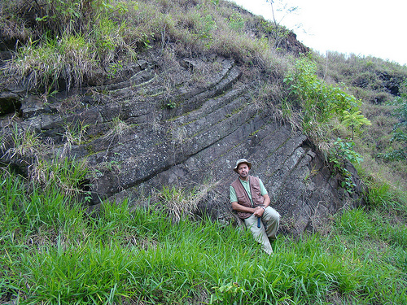
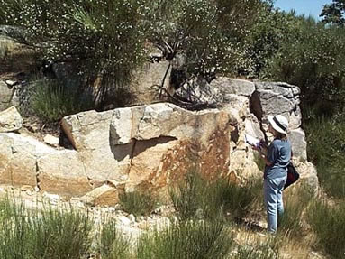
Afloramentos
Afloramento Basáltico
Afloramento Granítico
http://www.google.com/imgres?imgurl=http://farm3.static.flickr.com/
http://www.google.com/imgres?imgurl=http://www.dct.uminho.pt/pnpg/trilhos/pitoes/

Slide 7
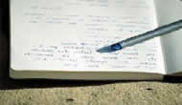
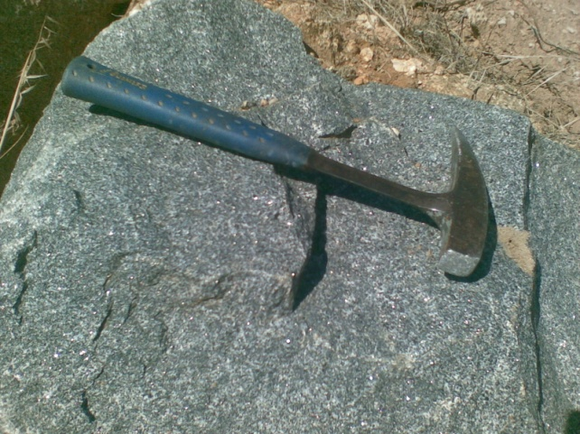
Que material levar para uma saída de campo?
Caderno de campo
Martelo de geólogo

Slide 8


Que material levar para uma saída de campo?
Lupa
Bússola

Slide 9
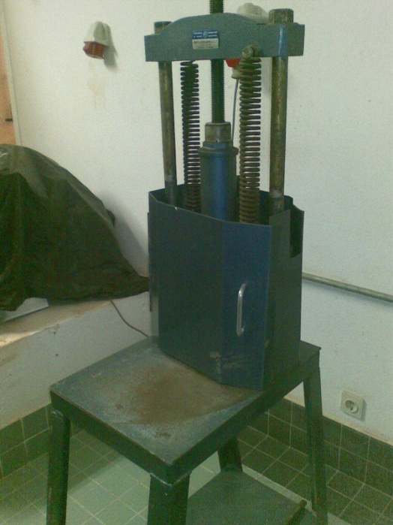
Como fazer uma lâmina delgada?
1. Lavagem das amostras.
2. Divisão da rocha na prensa.

Slide 10
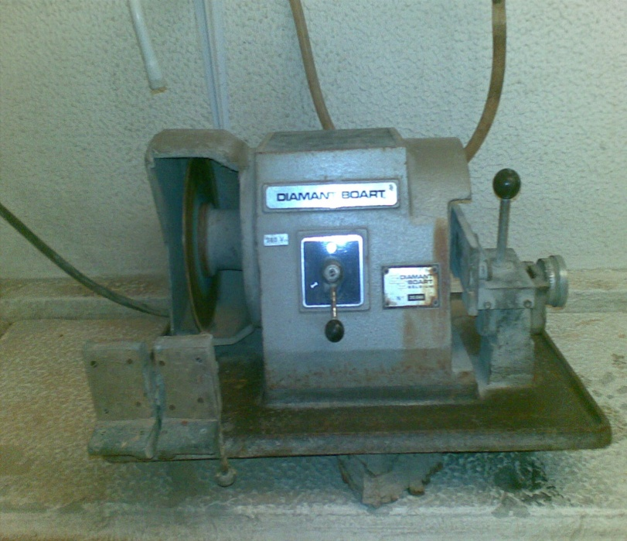
Como fazer uma lâmina delgada?
3. Utilização de uma serra grosseira para serrar a rocha em blocos de tamanho reduzido.

Slide 11
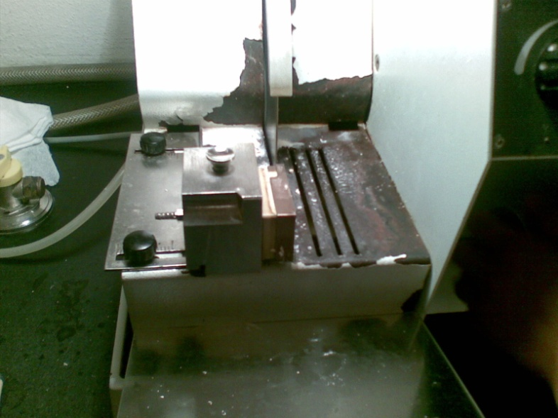
Como fazer uma lâmina delgada?
4. Utilização de uma serra fina para formar taliscas.

Slide 12
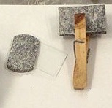
Como fazer uma lâmina delgada?
5. Colar a talisca ao vidro.
6. Cortar a talisca na serra mais fina de modo a ficar com uma espessura de cerca de 2/3 mm.

Slide 13
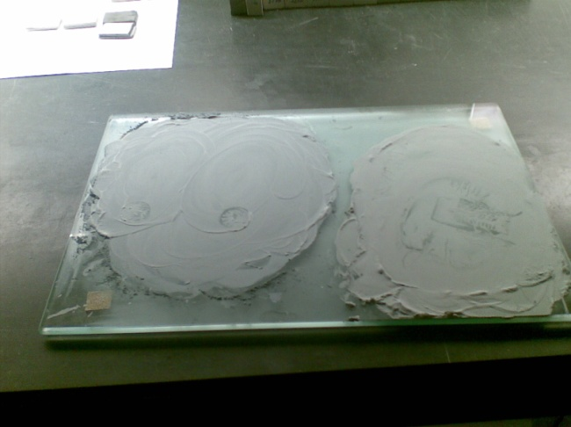
Como fazer uma lâmina delgada?
7. Polir a talisca com um abrasivo.

Slide 14
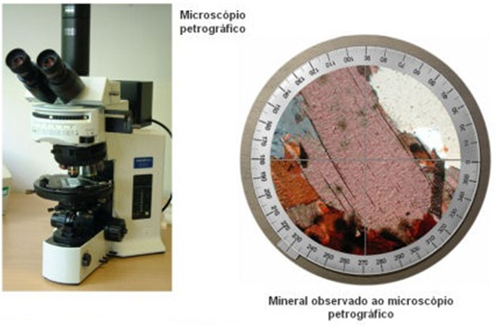
Observação ao microscópio

Slide 15
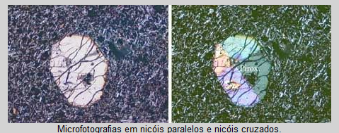
Basalto
Observação ao microscópio petrográfico

Slide 16
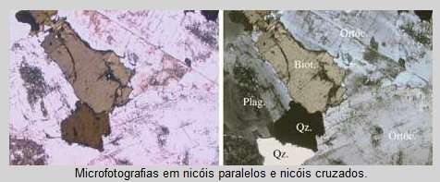
Granito
Observação ao microscópio petrográfico

Slide 17
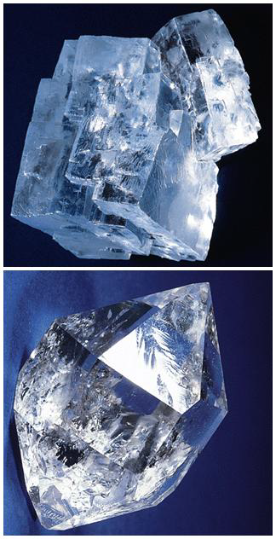
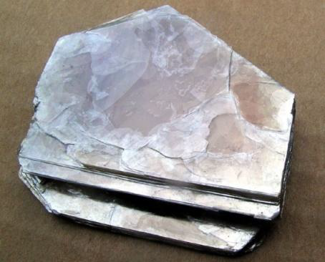
Minerais. O que são?
Corpo sólido homogéneo.
Natural.
Inorgânico.
Estrutura cristalina.
Composição química bem definida (dentro de certos limites).

Slide 18
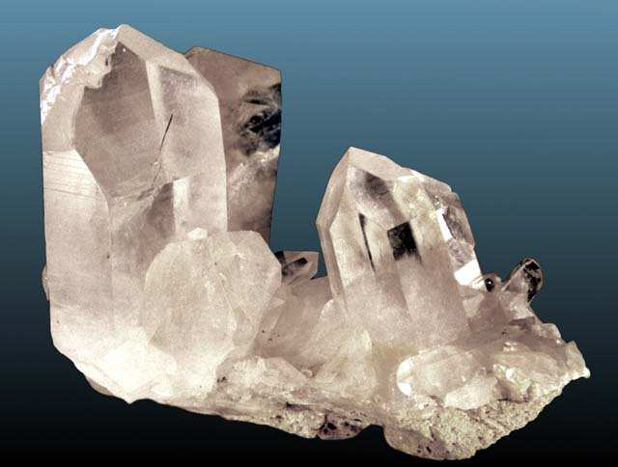
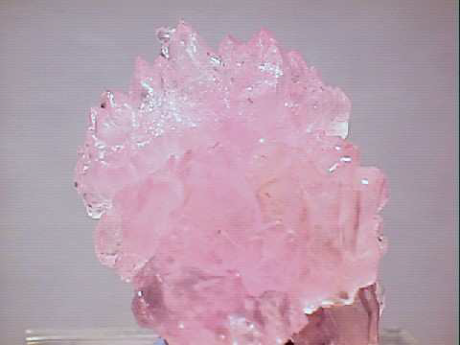
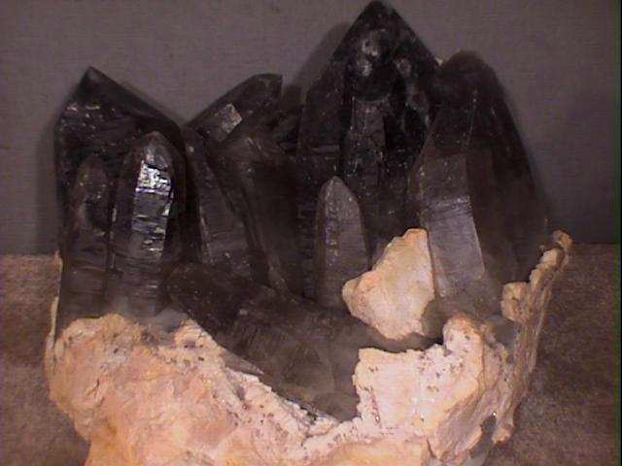
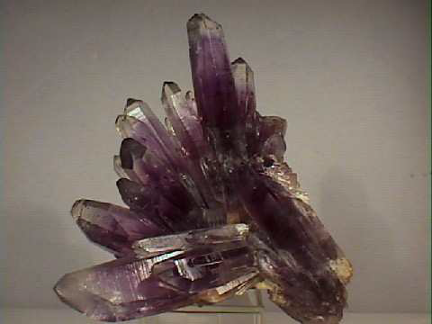
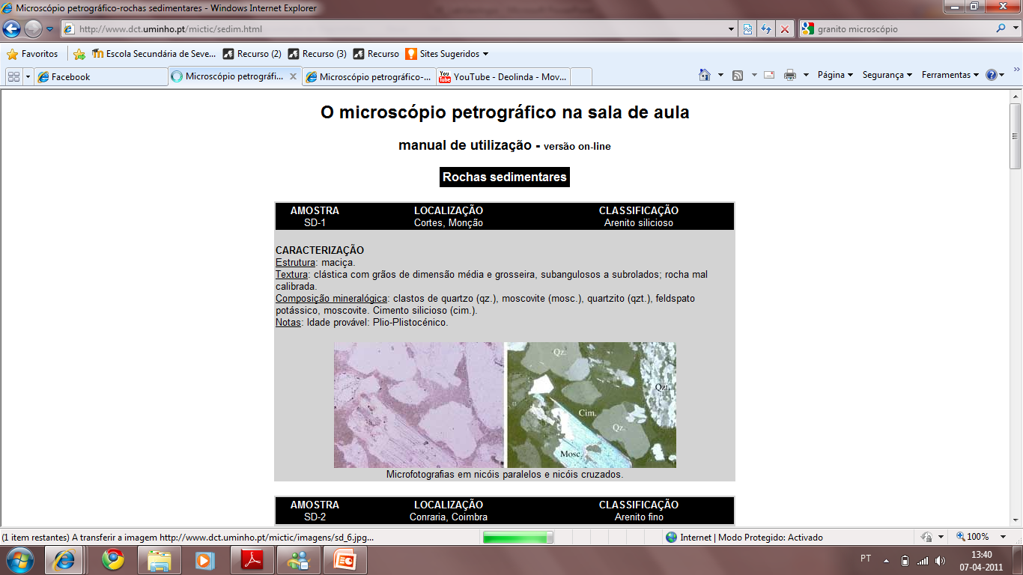
Quartzo

Slide 19
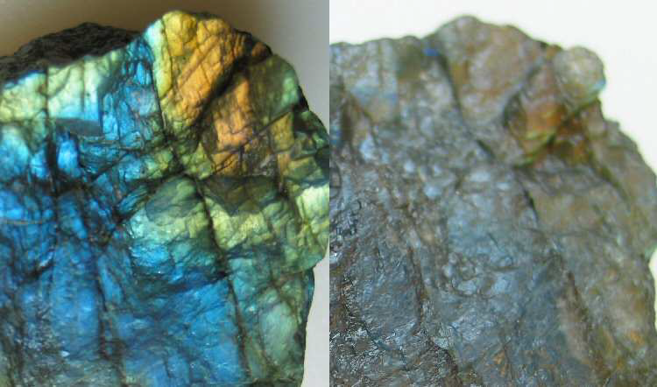
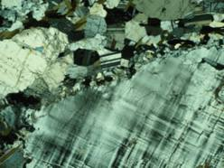
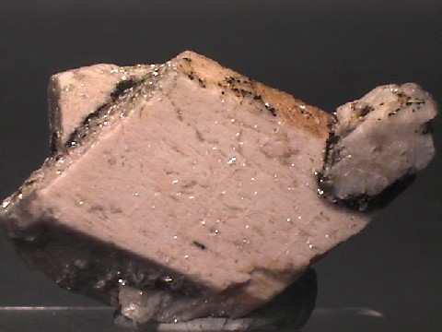
Feldspato

Slide 20
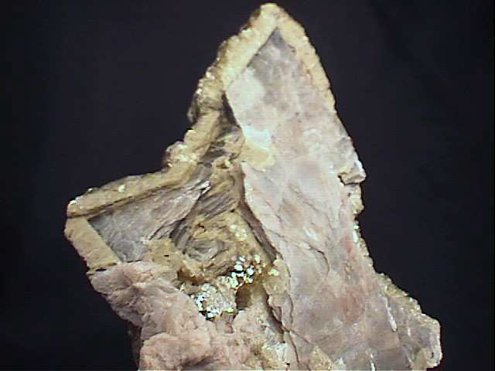
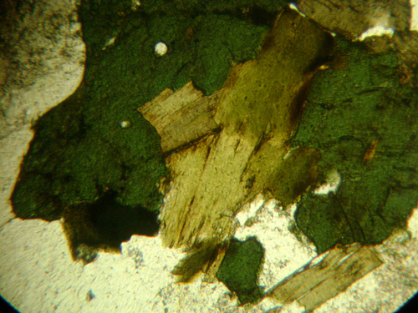
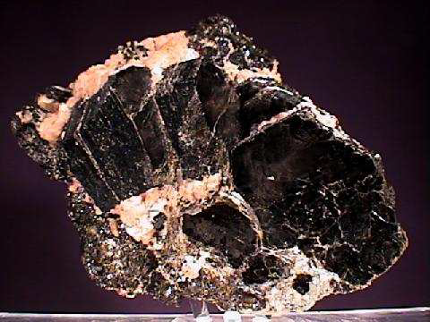
Micas

Slide 21
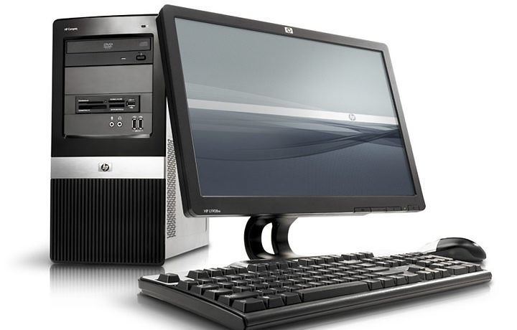
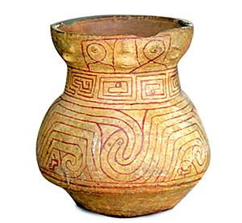
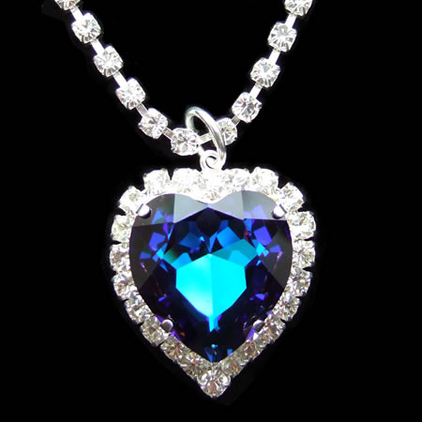
O estudo de rochas
Aplicações…
Telecomunicações
Cerâmica
Joalharia
http://wallpaperjunctiondownload.blogspot.com/2011/03/computador-wallpapers.html
http://oiapoque.museudoindio.gov.br/exposicao/ceramica/
http://www.diamante-necklaces.co.uk/

Slide 22
A Geologia, os Geólogos e os seus Métodos

